Slide 1
По страницам
Красной книги природы
Ленинградской области

Slide 2
Класс Млекопитающие
18 животных этого класса требуют особого внимания!
Скрипникова Наташа Клирикова Лида Лизнева Рита Хочунская Лена

Slide 3
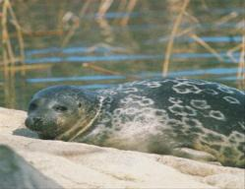
Кольчатая нерпа
В ленинградской области обитает 2 подвида
Ладожская нерпа и Балтийская кольчатая нерпа
Статус 2 (EN) исчезающий подвид
Балтийская кольчатая нерпа
Залежки нерпы образуют на каменистых грядах, где располагаются в непосредственной близости друг от друга, иногда к ним присоединяются и серые тюлени. Питается нерпа в основном морским тараканом и рыбой (килькой, корюшкой, сайрой, бельдюгой ). Взрослые нерпы в Финском заливе держатся постоянно, концентрируясь в летнее время в его южной части.
Ладожская кольчатая нерпа
Статус 3 (LG) - требующий внимания подвид. Летом предпочитает держаться в прибрежной зоне северной части озера, изобилующей каменными грядами, отдельными крупными камнями и островками; зимой звери концентрируются в южных и юго-западных частях акватории озера, устраивая залежки на льду. Питается нерпа преимущественно корюшкой, ершом, ряпушкой, колюшкой и рачками.

Slide 4
Росомаха
Статус 3 (VU) – уязвимый вид
Вид широко распространенный в таежной зоне и южной лесотундре, но в то же время очень своеобразный не похожий на других представителей семейства куньих. Росомаха-животное тяжелого массивного сложения на коротких и сильных лапах. Хвост короткий. Внешний вид росомахи - это миниатюрный медведь. Но в то же время гибкое и ловкое животное. Длина тела 70-105 см. Высота в плечах около 40 см. Основу зимнего питания составляют копытные звери, лоси, чаще молодняк, в районах увеличения численности волка- увеличивается доля падали
Факторы угрозы
Уничтожение массивов темнохвойных лесов, обеднение кормовой базы (падение численности тетеревиных птиц, копытных). Низкий потенциал размножения.

Slide 5
Европейская косуля
Статус в Красной книге
3 (VU) – уязвимый вид
Обычный вид фауны России. Большое число местных популяций поддерживается исскуственно в охотничьих хозяйствах. Длина тела 120-130 см. Весит до 25 кг. Летнее питание - разнотравье, зимой побеги древесно-кустарниковой растительности. В Ленинградской области находится на северных границах ареала и поддерживается исскуственно в лесоохотьничьих хозяйствах.Численность невелика 450-480 особей.Наиболее устойчивая популяция существует в Кургальском заказнике. Лимитирующим фактором явлются многоснежные зимы и браконьерский отстрел.

Slide 6
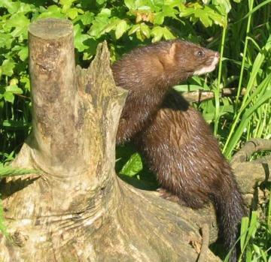
Европейская норка
Статус в Красной книге
2 (EN) – исчезающий вид
Водится в Восточной Европе, по берегам рек, питается рыбой, лягушками, раками. Долгое время являлась объектом промысла из-за ценного меха. В настоящее время её численность сокращается повсеместно из-за вытеснения норкой американской
Факторы угрозы
Европейская норка вытесняется американской, интенсивно заселяющей ее стации и успешно конкурирующей с ней из-за кормовых объектов. Другой причиной сокращения численности вида следует признать перепромысел в неблагоприятные для него годы (обмеление рек и ручьев в засуху, загрязнение водоемов и сокращение запасов рыбы и раков).

Slide 7
Список литературы
М.Д.Свидерская, В.М.Храбрый Сохраним для потомков, Лениздат, 1985
http://www.muldyr.ru/
http://www.naukaspb.ru/
http://www.ecosafe.pu.ru/Red_Book/Bred.htm
http://www.paslo.ru/redbook1.html
http://www.repolow.ru/istra.htm
http://ecoclub.nsu.ru/raptors/species/pandion.shtm

